Slide 1
Övning 1
DD1331

Slide 2
Lite om mig
Theo Ingelstam (theoi@kth.se)
Ickebinär (De/Dem)
Går Teknisk Fysik på KTH (År 5)
Master: Maskininlärning
Git: https://github.com/Theo-Ing/
Framtida övningar
Mina gamla anteckningar för kurser år 1
Programmeringsspråk:
Mycket vana:
Python
Java
C
C++
Haskell
Bekant med:
Clojure
Cobol
Erlang
PHP
Prolog
Rust
Smalltalk
Lolcode

Slide 3
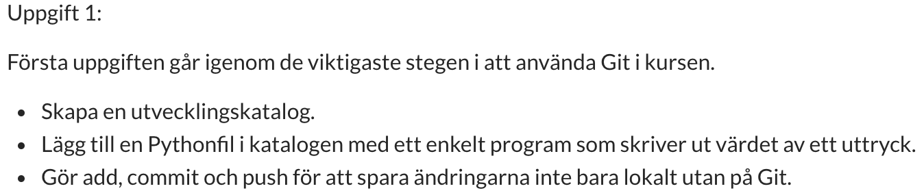
Logga in på github: https://gits-15.sys.kth.se
Vid repositories klicka “New” och skapa repot
Klicka “Clone or Download” och kopiera SSH nyckeln
Gå till ditt Shellprogram för Bash/Zsh
Navigera till den mapp där du vill ha repot med hjälp av ”cd” och skriv “git clone” och klistra in SSH nyckeln
Skapa ett python program enligt uppgiften
Spara py filen och använd add, commit och push för att spara ändringarna

Slide 4
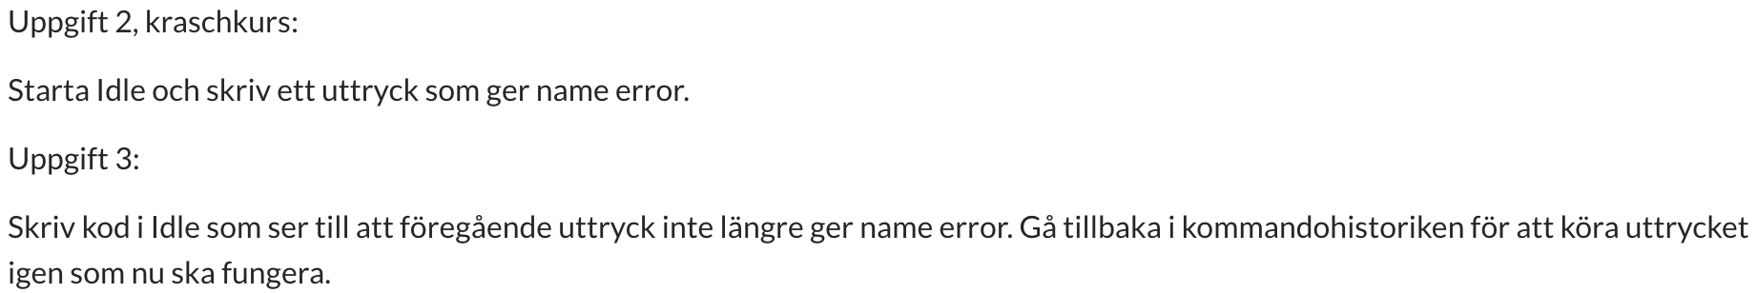
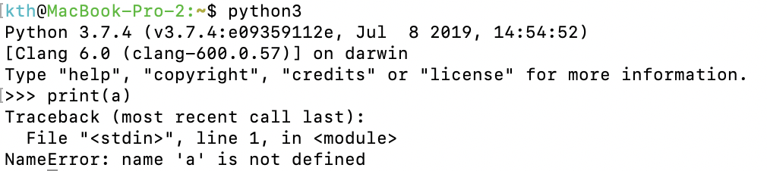
Name error? Vad är det?
“docs.python.org” är ofta ett bra ställe att börja
Googla: “site:docs.python.org nameerror”
https://docs.python.org/3/library/exceptions.html#bltin-exceptions
Uppstår när man använder ett variabelnamn som inte finns
Uppgift 3 lämnas som egen kluring

Slide 5
input() funktionen är bra här
input(message) printar det variabeln message pekar på och tar emot input i terminalen. OBS: input som ges behandlas som en textsträng
Om vi vill få tal från input måste vi använda float() eller int() på det vi får från input
float(x) gör det som finns i x till ett ”flyttal” dvs decimaltal. Ex: float(“3.14”) -> 3.14
int(x) gör det som finns i x till ett heltal (integer). Ex: int(“5”) -> 5
Facit:
a = input(“Första talet: “)
b = input(“Andra talet: “)
print(“Summa: “, float(a)-float(b))

Slide 6
Alternativ: Vi använder sys Library:t - https://docs.python.org/3/library/sys.html
sys.argv[i] – returnerar det i:te argumentet från bash (index 0), efter python3
Tex. För input “python3 test.py 1” returnerar sys.argv[0] “test.py” och sys.argv[1] “1” som en string
Facit:
import sys
a = sys.argv[1]
b = sys.argv[2]
print(int(a)-int(b))
I shell : “python3 sub.py 3 4”

Slide 7
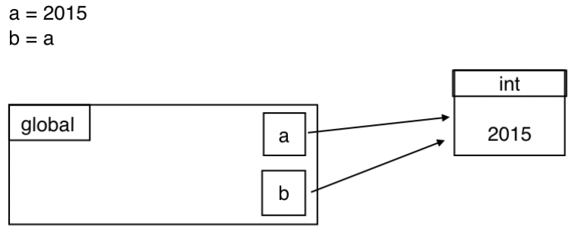
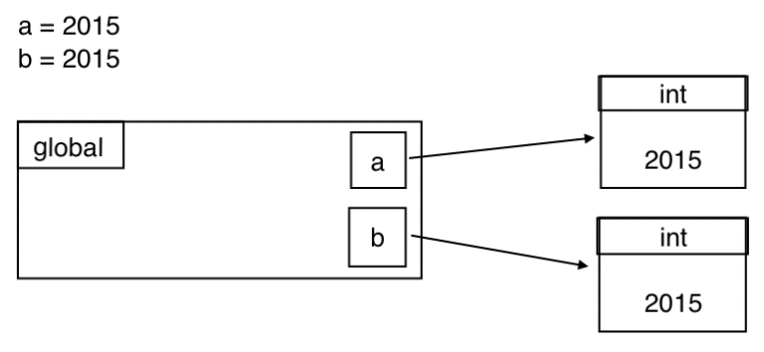
Med undantag för objekt som alltid finns i minnet så skapas ett nytt objekt när man kallar på ett nytt objekt
Objekt som alltid finns:
True, False och None
Heltal mellan -5 och 255
Man kan få två variabelnamn att peka på samma objekt genom att skriva ”[variabelnamn2] = [variabelnamn1]” vilket pekar om [variabelnamn2] till [variabelnamn1]’s objekt
Man kan använda id() funktionen för att se objektets plats i minnet
Facit:
2
1
1

Slide 8
Vi använder oss av time Library:t
https://docs.python.org/3/library/time.html
time.sleep(k) – pausar programmet i k sekunder
time.time() – returnerar antalet sekunder sedan ”The Epoch” (January 1, 1970, 00:00:00 (UTC))
Använder även random Library:t för att slumpa en tid
https://docs.python.org/3/library/random.html
random.randint(a, b) – skapar ett pseudo-slumpat heltal mellan a och b (inklusivt)
Facit:
import time
import random
paus_tid = random.randint(1, 10) #Bestämmer hur många sekunder som väntas innan prompt
time.sleep(paus_tid) #Pausar
t_init = time.time() #Sparar tiden då prompten visas
a = input("tryck enter!") #Väntar tills användaren ger input (trycker enter)
t_stop = time.time() #Sparar tiden då användaren trycker enter
print("Reaktionstid: " + str(t_stop-t_init) + " sekunder!") #Printar reaktionstiden

Slide 9
Några frågor?
Feedback kan ges på mail (theoi@kth.se), all feedback är välkommen
Man kan alltid maila mig med frågor om kursen (theoi@kth.se)

